Slide 1
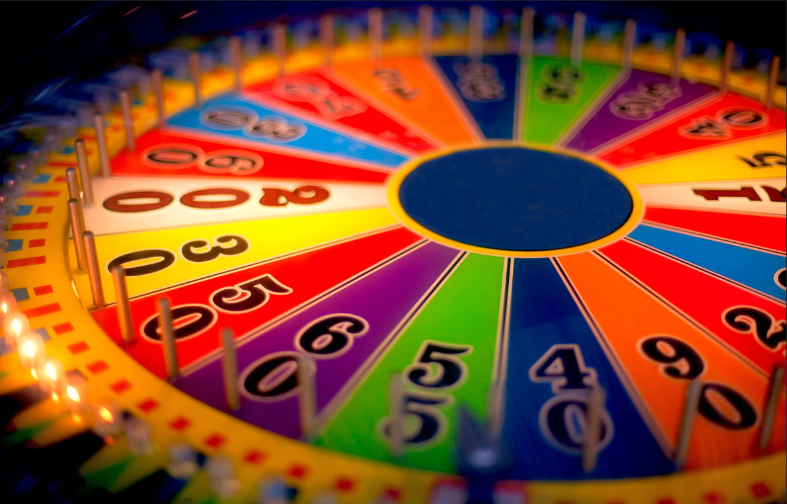
世界杯现场滚动抽奖demo
主讲教师：初彦宇

Slide 2
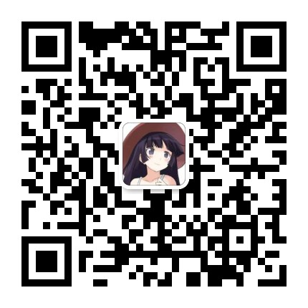
zuotian9652

Slide 3
时间
名单
姓名
展现层
电话
倒计时
同时
滚动
打印
中奖
名单
交互层
内容请求
资源请求
通信层

